Slide 1
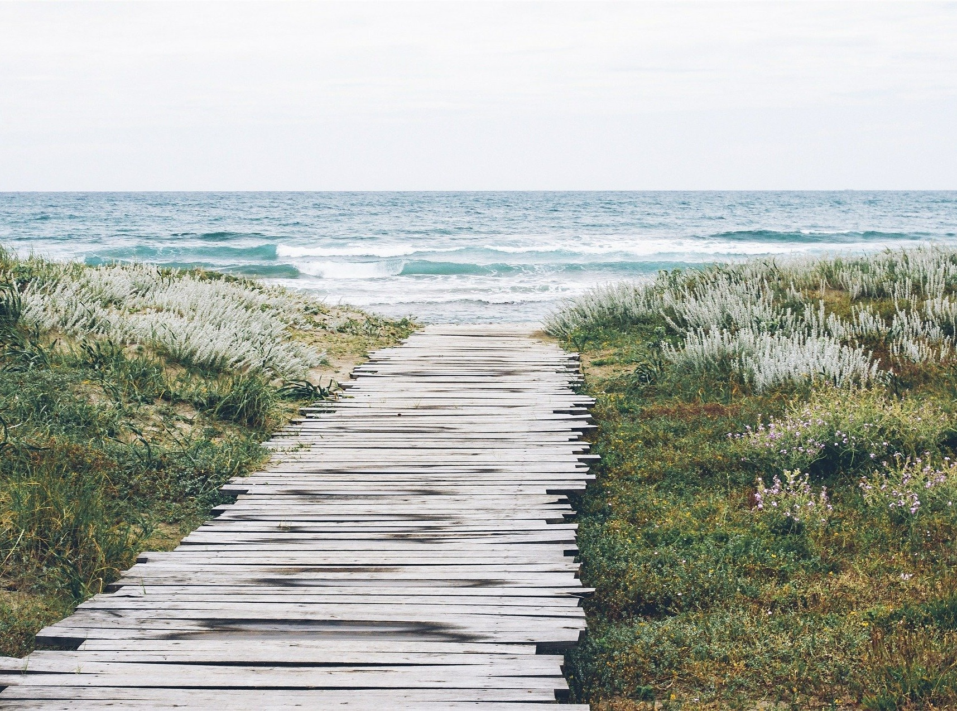

Bien-venu.e!
Je crois en Dieu …
Notes:
Accueillir chaleureusement les participants.
Faire un retour sur les préparatifs à la rencontre s’il y a lieu.

Slide 2
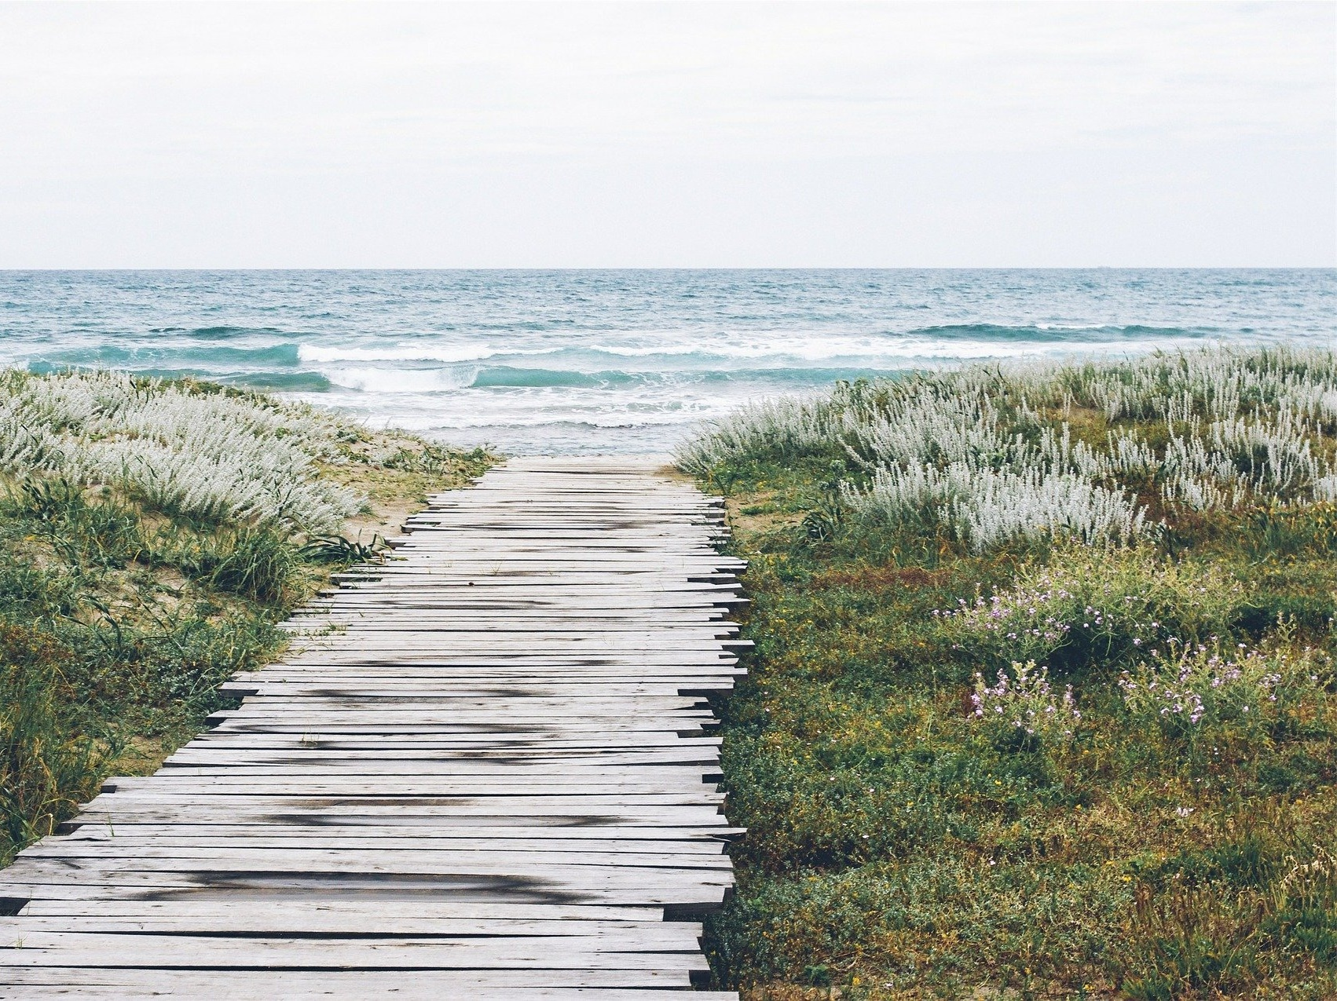
Objectifs de la rencontre
Se présenter et faire connaissance
Approfondir le sens de la première phrase du Credo: Je crois en Dieu …
S’interroger sur les images de Dieu qui nous habitent.
Explorer quelques images de Dieu à partir d’extraits bibliques.
Notes:
Présenter les objectifs de la rencontre:
Se présenter et faire connaissance
Approfondir le sens de la première phrase du Credo: Je crois en Dieu …
S’interroger sur les images de Dieu qui nous habitent.
Explorer quelques images de Dieu à partir d’extraits bibliques.

Slide 3
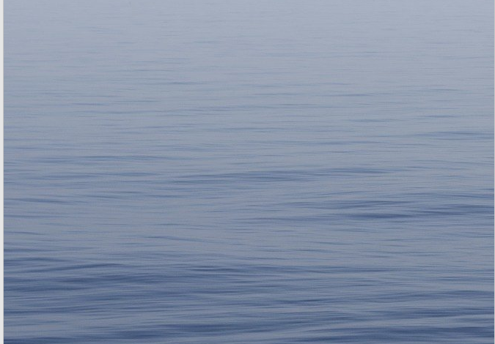
CREDO ou Symbole des Apôtres
La prière du Credo est un résumé de la foi chrétienne.
Le terme de « Credo » vient des mots « je crois ».
Je crois en Dieu, le Père tout-puissant,
créateur du ciel et de la terre;
et en Jésus-Christ, son Fils unique, notre Seigneur,
qui a été conçu du Saint-Esprit, est né de la Vierge Marie,
a souffert sous Ponce Pilate, a été crucifié,
est mort et a été enseveli, est descendu aux enfers,
le troisième jour est ressuscité des morts, est monté aux cieux,
est assis à la droite de Dieu le Père tout-puissant,
d’où il viendra juger les vivants et les morts.
Je crois en l’Esprit-Saint,
à la sainte Église catholique, à la communion des saints,
à la rémission des péchés, à la résurrection de la chair,
à la vie éternelle. Amen.
Notes:
Dire : Voici le Credo ou symbole des Apôtres. La prière du Credo est un condensé de la foi chrétienne. Le terme « Credo » signifie « je crois » en latin. Cette formulation nous vient des premiers apôtres. Il existe d’autres formulations qui sont utilisées en Église comme le Credo de Nicée-Constantinople (que l’on voit parfois dans les Prions en Église) et la formule utilisée lors d’un baptême, par questions/réponses.
Lire le Credo pour une première fois.
Faire remarquer : Dans le Credo, il y a trois grandes sections. La première nous parle de Dieu. Nous allons commencer par cette première phrase.

Slide 4


Je crois en Dieu,
le Père
tout-puissant,
créateur
du ciel et de la terre
Notes:
Relire la phrase.
Dire : Observons les deux premiers mots : " Je" et "crois".
Lancer la question: Est-ce que vous trouvez bizarre que la foi chrétienne s’exprime en "je" ?
(Parole libre.)

Slide 5



Je …
Le Credo ne commence pas par « Nous croyons » mais par un « Je crois ». Pourquoi?
Le « Je » exprime un engagement profond de tout mon « être » en lien avec moi-même, avec Dieu et avec les autres.
Le « Je » de chacun est distinct de celui de l’autre. Le « Je » de … n’est pas le « Je » de … Notre Credo est avant tout personnel, avec d’autres personnes.
Mais chacun et chacune se dévoilent, se risquent, s’affirment ensemble, en « Je ». Ce n’est pas le « Je » de l’autre que je dis, mais mon « Je » personnel qui est dit avec d’autres « Je » personnels.
Notes:
Lire l’énoncé et compléter la question: Le Credo ne commence pas par « nous croyons » mais par un « je crois ». Pourquoi, à votre avis, cela peut-il faire du sens?
(Parole libre.)
Lire les énoncés et permettre les réactions au fur et à mesure. (Cliquer pour faire apparaitre les phrases l’une après l’autre.)
Dire: Voilà pourquoi nos « je » sont importants! Prenons un temps pour faire un peu connaissance!

Slide 6
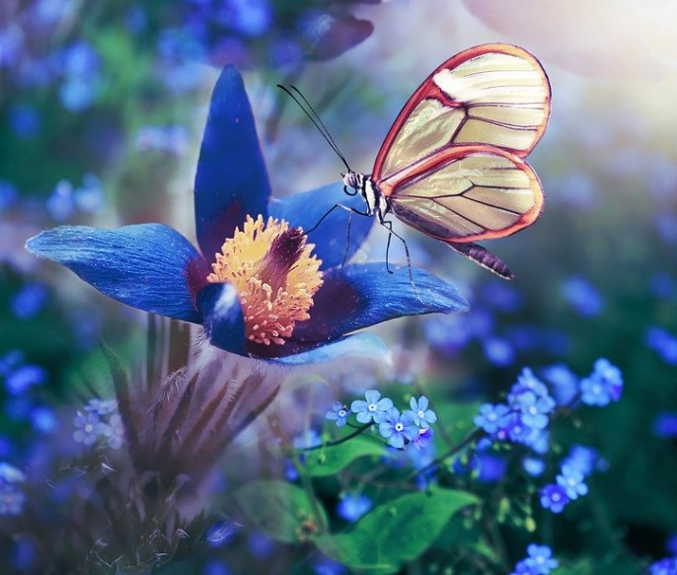
Je ?
Faisons connaissance!
Si j’étais une fleur, je serais …
Si j’étais un animal, je serais …
Notes:
Demander aux personnes présentes de choisir l’un ou l’autre des deux énoncés et de le compléter. Si j’étais une fleur, je serais … ou Si j’étais un animal, je serais …
(Parole à tour de rôle.)

Slide 7
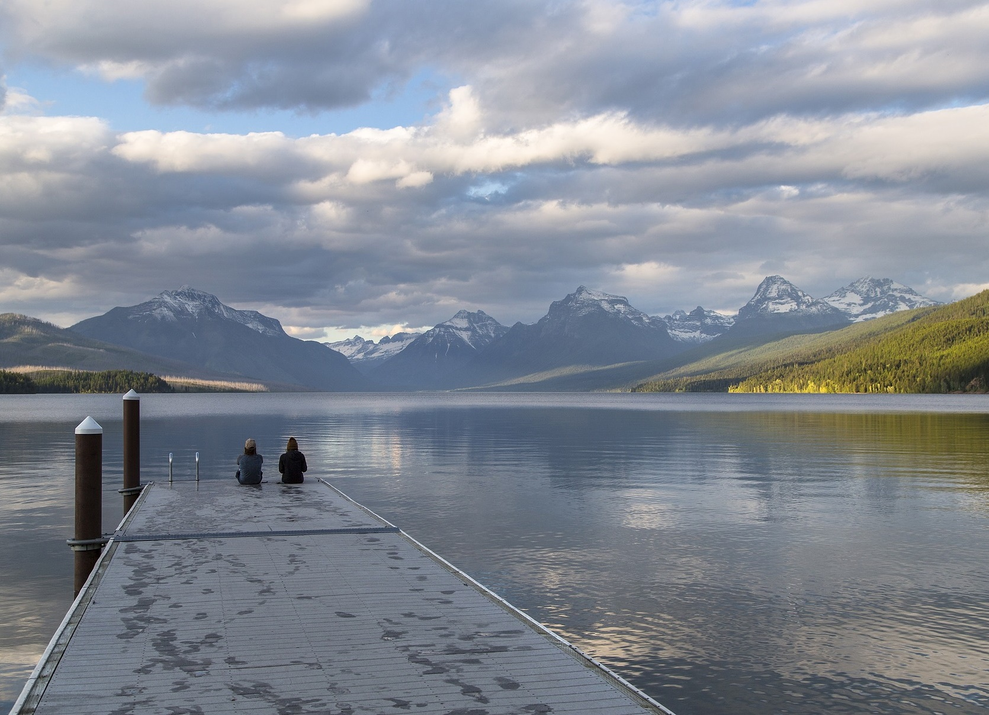
Mon nom
Que signifie mon prénom?
Que signifient les différents noms que l’on me donne?
Notes:
Dire: Notre « je » porte un nom qui nous a été donné.
Demander: Savez-vous la signification de votre nom? Connaissez-vous l’histoire entourant le choix de votre prénom ou de votre nom? Est-ce que l’on vous donne d’autres noms? Par exemple, un surnom, un titre ou un petit nom doux?

Slide 8
Ma personnalité
Ma famille
Mes loisirs
Je
Mon histoire
Mes études
Ma langue
Mon travail
Mon éducation
Notes:
Dire: Notre « je » se compose de plusieurs aspects. Ils font tous partie de qui « je » suis. Quand « je » dis « je crois », c’est tout cela qui est pris en compte.
Si souhaité, le groupe peut partager sur les divers aspects mentionnés sur la diapo.
Introduire la prochaine diapo: Voyons maintenant le deuxième mot : le verbe croire, conjugué à la première personne: « Je ».

Slide 9



Je crois …
CROIRE
SAVOIR
Notes:
Demander: « Croire », qu’est-ce que cela veut dire à votre avis? Est-ce la même chose que « savoir »?
(Parole libre.)
Note pour l’animation: Un savoir est une connaissance objective, vérifiable et reproductible. Croire, au sens large, se définit comme le fait de « tenir pour vrai ou véritable », même en l'absence de preuves. L'acte de croire implique toujours une dimension de confiance. Au sens religieux, l'acte de croire peut s'exprimer tantôt dans des contenus (des croyances ou des énoncés de foi), tantôt dans une attitude ou une posture spirituelle (par exemple, être ou se considérer comme croyant). Le « croire » qui se développe en nous s’appuie sur une expérience de l’action de Dieu dans notre vie, la confiance envers ceux et celles qui nous ont transmis la foi ou sur la certitude que cette foi offre la meilleure réponse à notre quête de sens!

Slide 10
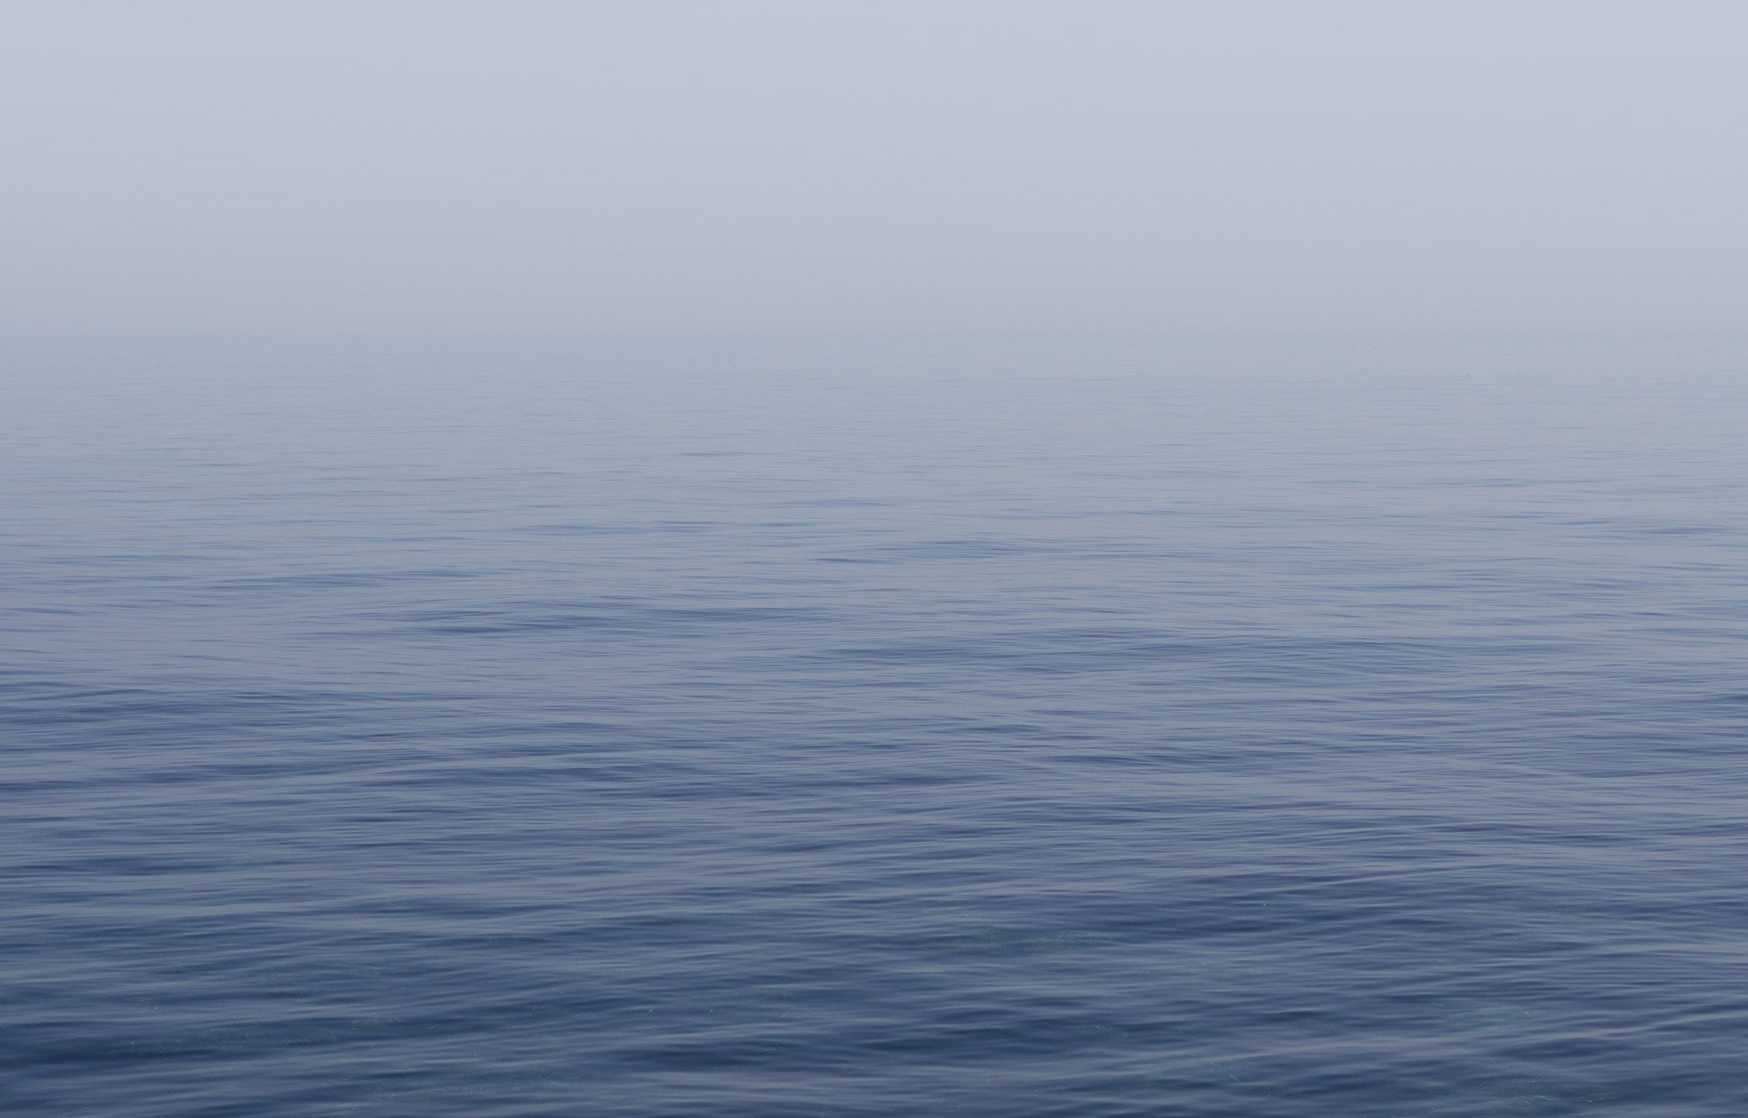


Je crois en …
CROIRE EN …
CROIRE À …
Notes:
Dire: Nous sommes maintenant rendus au troisième mot de la phrase! Nous avançons!
Demander: Les expressions « croire en » et « croire à » veulent-elles dire la même chose?
(Parole libre.)
Note pour l’animation: « Croire » désigne un contenu de foi (ce que l’on croit) et une relation (croire en Dieu). En théologie, on parle de fides quae quand on parle de l’ensemble des énoncés ou contenus de notre foi et de fides qua quand on qualifie le lien ou la relation avec celui en qui je crois. En effet, la foi implique, d’une part, une dimension personnelle et existentielle, faisant appel à une décision de croire, un acte d’adhésion vital et subjectif : c’est la fides qua. D’autre part, la foi (fides quae) est aussi reçue et transmise dans des énoncés, des pratiques et des rites, comme le dit si bien saint Paul : «Je vous ai transmis en premier lieu ce que j’ai reçu moi-même» (1 Co 15). Ainsi, l’initiative du « croire » trouve son origine en Dieu lui-même qui nous appelle intérieurement et nous laisse libre d’y répondre. Le Credo, profession de notre foi, combine donc ces deux dimensions inséparables et complémentaires de la fides qua (je crois) et de la fides quae (croire en et croire à). De plus, on peut voir une nuance à faire entre le « croire à » (quelque chose) et le « croire en » (quelqu’un)! Dans le Credo, par exemple, « je crois » en Dieu le Père, en Jésus Christ, en l’Esprit saint! Et « Je crois » à la sainte Église catholique, à la communion des saints, à la rémission des péchés, à la résurrection de la chair, à la vie éternelle.

Slide 11


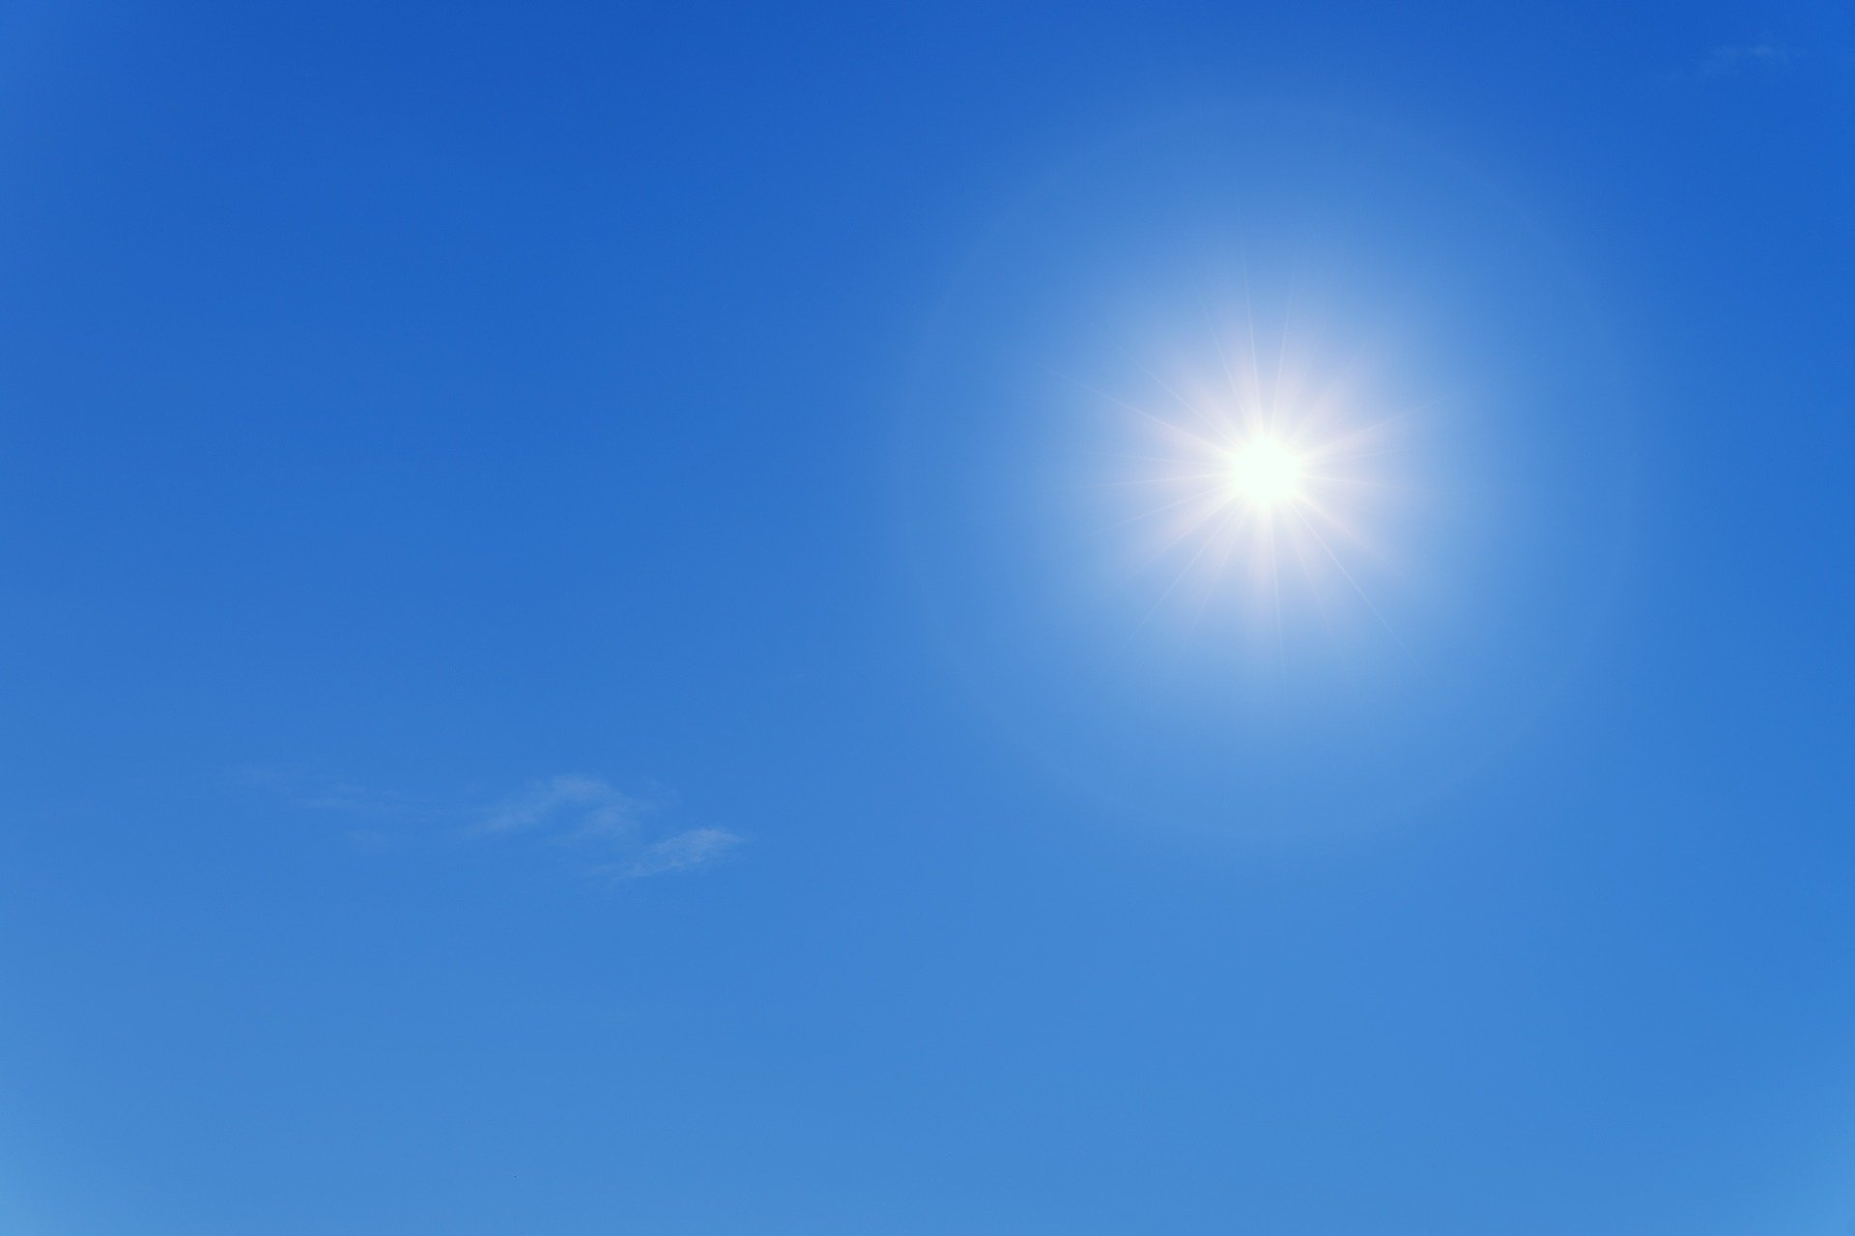
Je crois en Dieu …
DIEU
Notes:
Reprendre la phrase et mettre l’accent sur le mot DIEU: Et Dieu? Qui est-il? Ce n’est pas une question facile! Dieu ne se définit pas facilement! Il est d’abord mystère mais Il se laisse découvrir à travers des images ou des comparaisons. Tentons un petit exercice pour découvrir quelle image de Dieu se cache dans notre histoire de vie.

Slide 12
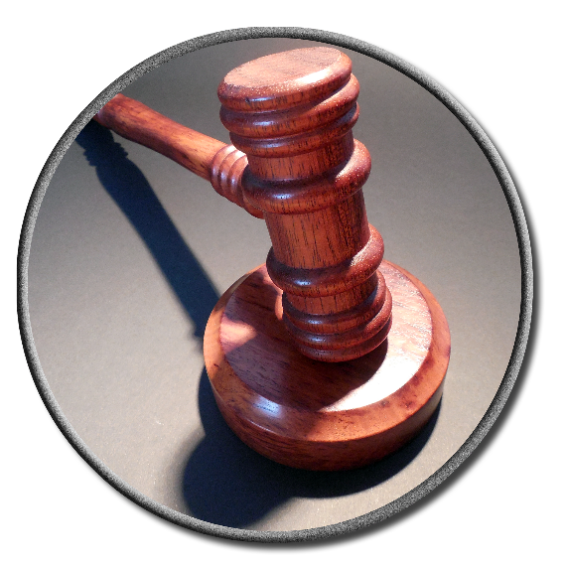
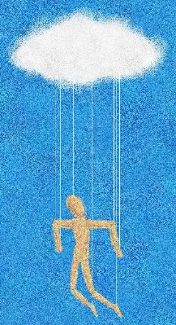
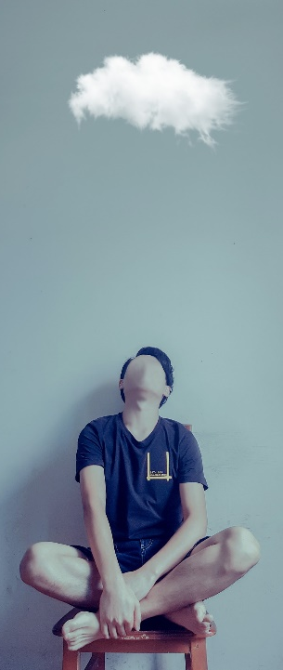
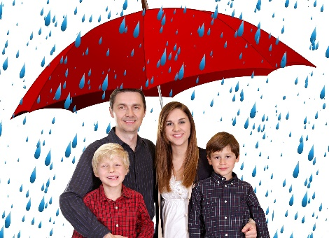
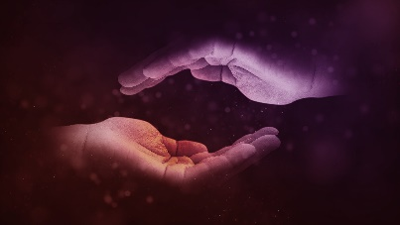
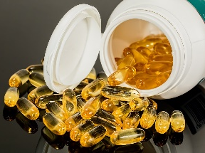

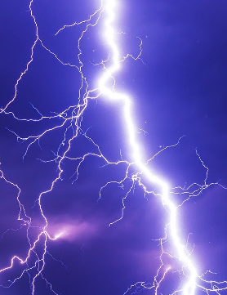
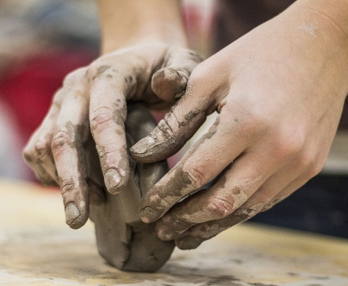
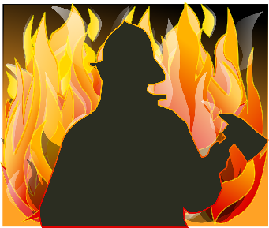
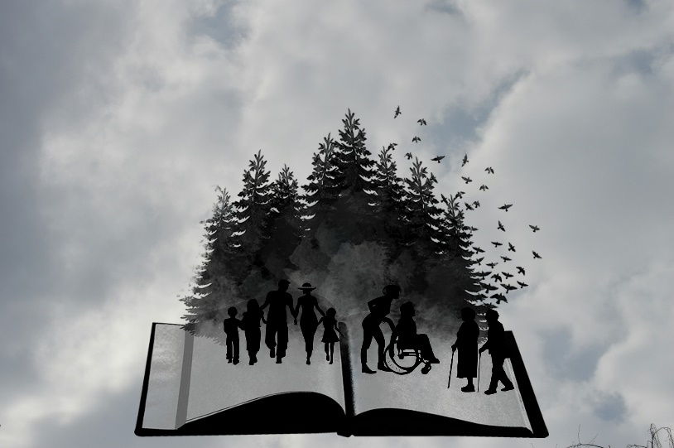

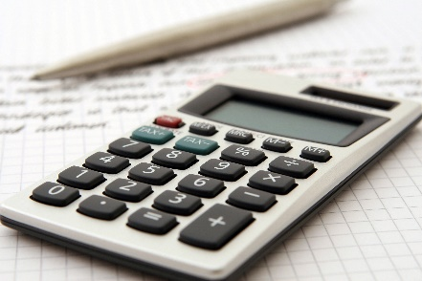

Plusieurs Images de Dieu: laquelle m’habite le plus?
Marionnettiste
Assurance Vie
Ami/présence
Snob
Vitamines
Juge
Énergie
Idée
Créateur/
artiste
ieu
Pompier
Comptable
Superhéros!
Auteur du grand livre
Notes:
Poser la question et laisser les participant.e.s choisir l’image ou les images qui ressemblent le plus à leur représentation de Dieu.
Échanger sur le choix de tous sans porter de jugement.
Poursuivre la conversation : Quelle image de Dieu ou quelle représentation de Dieu te questionne, te choque ou ne te rejoint pas du tout?
(Parole libre sans bonnes réponses.)
Notes pour l’animation: il s’agit d’ouvrir le dialogue avec les participants et de les inviter graduellement à dévoiler les images de Dieu qu’ils ou elles portent, parfois même sans s’en rendre compte. Même si certaines de ces images sont à travailler et à transformer, cet exercice n’en est que le point de départ. Si des clarifications sont nécessaires, voici différentes images possibles, avec un exemple pour chacune (ces exemples sont à l’usage de la personne qui anime, seulement : ne pas les présenter!) :
Un Dieu-marionnettiste qui nous dit : fais ceci, fais cela!
Un Dieu-ami-présence: qui accompagne, se fait sentir et prend soin.
Un Dieu-vitamine qui nous redonne de l’énergie quand on prie, va à la messe, etc.
Un Dieu-juge qui passe mes actions, mes paroles, mes pensées à la loupe pour voir si c’est bien ou mal.
Un Dieu-assurance vie qui me protège des malheurs.
Un Dieu-snob qui ne s’intéresse pas à moi. Il a autre chose à faire!
Un Dieu-idée, une sorte de concept philosophique qui m’aide à vivre.
Un Dieu-créateur-artiste: un Dieu qui a créé et qui crée encore aujourd’hui avec sa touche artistique personnelle.
Un Dieu-comptable qui calcule mes péchés et mes bonnes actions pour voir si je fais des efforts et avec qui je peux marchander.
Un Dieu-superhéros, tout-puissant, qui va empêcher tout ce qui ne me convient pas.
Un Dieu-auteur du grand livre: un Dieu qui a tout écrit d’avance.
Un Dieu-énergie: un Dieu qui n’est pas incarné ou un Dieu qui est source de la vie (énergie vitale).
Un Dieu-pompier vers qui je me tourne quand ça va mal pour qu’il me sauve.
Un Dieu-case blanche avec point d’interrogation: pour toutes les autres réponses ou un « je ne sais pas ».

Slide 13
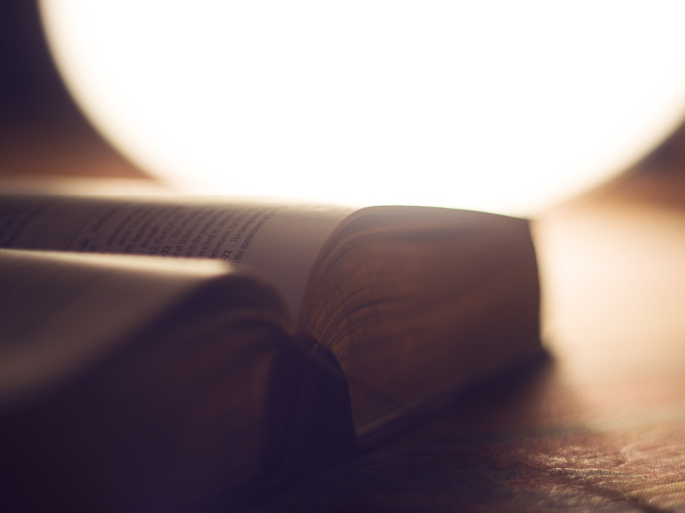
Voyons ce que la bible nous apporte comme éclairage sur Dieu.
Notes:
Faire la transition vers la partie suivante de la rencontre qui s’appuie sur un échange à partir de citations bibliques.

Slide 14

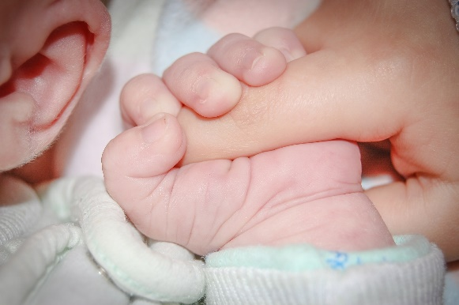
Quelle image de Dieu me révèlent ces extraits bibliques?
Dieu Père-Mère
⁰⁴ Mais, cette nuit-là, la parole du Seigneur fut adressée à Nathan :⁰⁵ « Va dire à mon serviteur David : ¹⁴ Moi, je serai pour lui un père ; et lui sera pour moi un fils. (2 Sam 7,4-5.14)
⁰¹ Oui, j’ai aimé Israël dès son enfance, et, pour le faire sortir d’Égypte, je l’ai appelé mon fils. ⁰³ C’est moi qui lui apprenais à marcher, en le soutenant de mes bras, et il n’a pas compris que je venais à son secours. ⁰⁴ Je le guidais avec humanité, par des liens d’amour ; je le traitais comme un nourrisson qu’on soulève tout contre sa joue ; je me penchais vers lui pour le faire manger. (Os 11,1.3-4)
⁰⁷ Mais maintenant, Seigneur, c’est toi notre père. Nous sommes l’argile, c’est toi qui nous façonnes : nous sommes tous l’ouvrage de ta main. (Is 64,7)
¹³ Comme un enfant que sa mère console, ainsi, je vous consolerai. Oui, dans Jérusalem, vous serez consolés. (Is 66,13)
⁰⁹ Ne donnez à personne sur terre le nom de père, car vous n’avez qu’un seul Père, celui qui est aux cieux. (Mt 23,9)
Notes:
Lire chaque extrait biblique et demander : Quelle est la qualité, l’attitude ou l’action de Dieu qui y est présentée ?
Demander: Quelle image de Dieu se cache derrière l’ensemble de ces citations?
(Parole libre – les réponses peuvent varier selon la thématique choisie qui apparaitra au clic: Dieu Père-Mère.)
Note pour l’animation: La figure de Dieu-Père ou Dieu-Mère peut être teintée par une expérience d’un parent humain déficient. Garder l’oreille attentive envers les candidat.e.s qui auraient vécu des traumatismes au cours de leur vie. La parentalité de Dieu n’est pas celle des êtres humains. Son amour vient guérir et libérer, donner la vie et faire grandir, nourrir et guider. « Une femme peut-elle oublier son nourrisson, ne plus avoir de tendresse pour le fils de ses entrailles ? Même si elle l’oubliait, moi, je ne t’oublierai pas » dit Dieu. (Is 49,15)

Slide 15
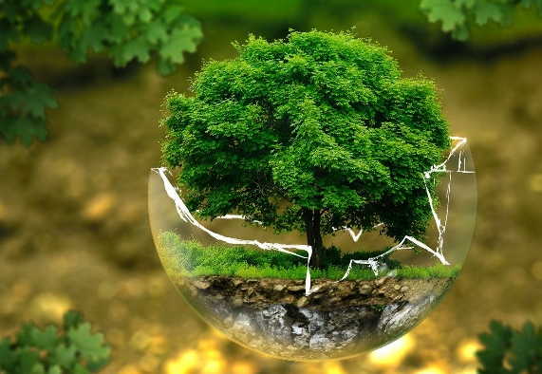
Quelle image de Dieu me révèlent ces extraits bibliques?
Dieu Créateur
⁰¹ AU COMMENCEMENT, Dieu créa le ciel et la terre. (Gn 1,1)
⁰⁴ A voir ton ciel, ouvrage de tes doigts, la lune et les étoiles que tu fixas, ⁰⁵ qu'est-ce que l'homme pour que tu penses à lui, le fils d'un homme, que tu en prennes souci ? (Ps 8, 4-5)
²⁶ À partir d’un seul homme, il a fait tous les peuples pour qu’ils habitent sur toute la surface de la terre, fixant les moments de leur histoire et les limites de leur habitat ; ²⁷ Dieu les a faits pour qu’ils le cherchent et, si possible, l’atteignent et le trouvent, lui qui, en fait, n’est pas loin de chacun de nous. ²⁸ Car c’est en lui que nous avons la vie, le mouvement et l’être. Ainsi l’ont également dit certains de vos poètes : nous sommes de sa descendance. (Ac 17, 26-28)
⁰⁴ L’esprit de Dieu m’a créé, le souffle du Puissant me fait vivre. (Jb 33,4)
¹¹« Tu es digne, Seigneur notre Dieu, de recevoir la gloire, l’honneur et la puissance. C’est toi qui créas l’univers ; tu as voulu qu’il soit : il fut créé. » (Ap 4,11)
Notes:
Lire chaque extrait biblique et demander : Quelle est la qualité, l’attitude ou l’action de Dieu qui y est présentée ?
Demander: Quelle image de Dieu se cache derrière l’ensemble de ces citations?
(Parole libre – les réponses peuvent varier selon la thématique choisie qui apparaitra au clic: Dieu Créateur.)
Notes pour l’animation: Parler de Dieu créateur, ce n’est pas l’enfermer dans le passé, mais c’est affirmer une relation vivante avec lui dans le présent, dans la création d’aujourd’hui, à travers laquelle Il nous invite à participer en devenant des co-créateurs. Il nous demande à nous aussi de façonner la vie, de mettre la main à la pâte pour transformer le monde, pour conserver la vie, pour sauvegarder l’harmonie de la création.

Slide 16
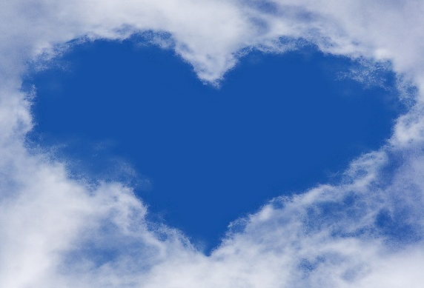
Quelle image de Dieu me révèlent ces extraits bibliques?
Dieu Amour
³¹ Car le Seigneur ton Dieu est un Dieu miséricordieux : il ne t’abandonnera pas, il ne te détruira pas, il n’oubliera pas l’Alliance jurée à tes pères. (Dt 4,31)
¹⁰ Même si les montagnes s’écartaient, si les collines s’ébranlaient, ma fidélité ne s’écarterait pas de toi, mon alliance de paix ne serait pas ébranlée, – dit le Seigneur, qui te montre sa tendresse. (Is 54,10)
⁰⁷ Accepter de mourir pour un homme juste, c’est déjà difficile ; peut-être quelqu’un s’exposerait-il à mourir pour un homme de bien. ⁰⁸ Or, la preuve que Dieu nous aime, c’est que le Christ est mort pour nous, alors que nous étions encore pécheurs. (Rm 5, 7-8)
¹⁶ Et nous, nous avons reconnu l’amour que Dieu a pour nous, et nous y avons cru. Dieu est amour : qui demeure dans l’amour demeure en Dieu, et Dieu demeure en lui. ¹⁹ Quant à nous, nous aimons parce que Dieu lui-même nous a aimés le premier. (1 Jn 4,16.19)
Notes:
Lire chaque extrait biblique et demander : Quelle est la qualité, l’attitude ou l’action de Dieu qui y est présentée ?
Demander: Quelle image de Dieu se cache derrière l’ensemble de ces citations?
(Parole libre – les réponses peuvent varier selon la thématique choisie qui apparaitra au clic: Dieu Amour.)
Note pour l’animation: L’expression « Dieu est Amour » est une expression largement utilisée. Dans l’échange, il peut être fécond d’essayer de qualifier cet amour et d’en approfondir le sens.

Slide 17
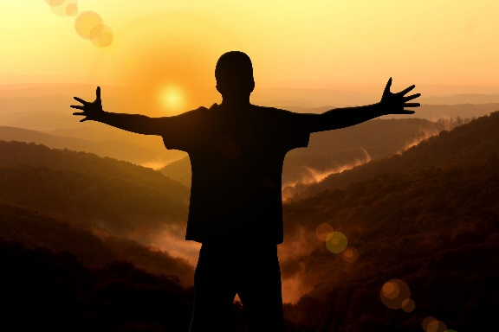
Quelle image de Dieu me révèlent ces extraits bibliques?
Dieu Tout-Puissant
³⁷ Car rien n’est impossible à Dieu. » (Lc 1,37))
⁰⁵Je le sais, le Seigneur est grand : notre Maître est plus grand que tous les dieux.⁰⁶ Tout ce que veut le Seigneur, il le fait au ciel et sur la terre, dans les mers et jusqu'au fond des abîmes. (Ps 134,5-6)
²¹ Car ta grande puissance est toujours à ton service, et qui peut résister à la force de ton bras ? ²² Le monde entier est devant toi comme un rien sur la balance, comme la goutte de rosée matinale qui descend sur la terre. ²³ Pourtant, tu as pitié de tous les hommes, parce que tu peux tout. Tu fermes les yeux sur leurs péchés, pour qu’ils se convertissent. ²⁴ Tu aimes en effet tout ce qui existe, tu n’as de répulsion envers aucune de tes œuvres ; si tu avais haï quoi que ce soit, tu ne l’aurais pas créé. ²⁵ Comment aurait-il subsisté, si tu ne l’avais pas voulu ? Comment serait-il resté vivant, si tu ne l’avais pas appelé ? ²⁶ En fait, tu épargnes tous les êtres, parce qu’ils sont à toi, Maître qui aimes les vivants,⁰¹ toi dont le souffle impérissable les anime tous. (Sg 11, 21-26; 12,1)
Notes:
Lire chaque extrait biblique et demander : quelle est la qualité, l’attitude ou l’action de Dieu qui y est présentée ?
Demander: Quelle image de Dieu se cache derrière l’ensemble de ces citations?
(Parole libre – les réponses peuvent varier selon la thématique choisie qui apparaitra au clic: Dieu Tout-Puissant.)
Note pour l’animation: Souvent, l’expression « tout-puissant » fait référence à des termes comme « force », « armée », « pouvoir », « victoire », « domination », etc. Mais, contrairement à la toute-puissance humaine, la toute-puissance de Dieu est dans l’amour. Et celle-ci s’exprime jusqu’à nous laisser libre de l’aimer ou non, de vivre ou non cette relation avec Lui. Car Il se sert de sa puissance non pour punir, détruire ou contrôler, mais pour nous laisser libre. Sa puissance n’est pas d’intervenir à notre place. Sa puissance est de nous laisser réaliser la mission qu’Il nous a confiée, d’agir nous-mêmes devant les injustices, d’accueillir les rejetés, les opprimés… et d’annoncer l’espérance. Si Dieu était un Dieu Tout-Puissant selon l’image de la toute-puissance humaine, ce Dieu-là plierait l’homme à ses volontés, de gré ou de force. Ce Dieu Tout-Puissant n’existe pas. Sa toute-puissance est celle d’un Dieu-Père qui nous envoie son Fils pour nous dire tout son amour, toute sa confiance en nous. Le Tout-puissant est le Tout-Aimant.

Slide 18


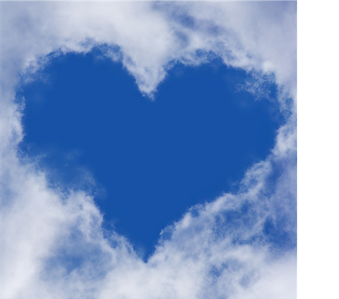

Parmi les images de Dieu qui viennent d’être proposées, laquelle me rejoint le plus? Pourquoi?
Dieu Père-Mère
Dieu Créateur
Dieu Amour
Dieu Tout-Puissant
Notes:
Introduire le partage en disant: En ouvrant la Bible aujourd’hui, nous avons découvert quatre images de Dieu. Et nous savons que la Bible nous en propose une bien plus grande diversité! Dieu gardera toujours pour nous une part de mystère. Il ne se laisse pas définir facilement! Commençons tout de même par ces quatre visages de Dieu.
Poser la question qui apparait sur la diapo et laisser les participants choisir l’image ou les images qui les rejoignent le plus. Inviter les participant.e.s à dire pourquoi ou de quelle façon cette image les touche.
(Parole libre.)
Note pour l’animation : La Bible nous présente une grande diversité de visages de Dieu, dont les quatre images proposées dans cette présentation. « Pour les croyants, peu importe leur religion, il est difficile de parler de leur expérience de Dieu : ils ont besoin de faire appel à des images, à des analogies ou à des comparaisons avec ce qu’ils connaissent et à des récits d’expériences spirituelles. Mais Dieu est toujours plus grand que les images que nous nous en faisons. On ne peut pas le classer dans une catégorie ni le résumer en un seul mot : on ne peut pas mettre Dieu en boîte ! Pourtant, il a un visage. Et plus encore, il se montre à nous, il veut nous rencontrer. Pour nous, chrétiens, Dieu n’est ni une idée ou un principe universel, ni un être distant qui regarderait les humains de haut. Dieu est un être de relation, il est un Père aimant, qui donne la vie et veut le bonheur de ses enfants. Les qualités, attitudes ou actions de Dieu, que nous venons d’explorer, sont au cœur de la foi chrétienne. » Rencontre thématique (T-6), Boite à Théo, OCQ, 2015, p.4.

Slide 19



Maintenant ton Créateur, lui qui t’a formé [...], le Seigneur te déclare :
« N’aie pas peur, je t’ai libéré, tu m’appartiens.
Quand tu traverseras l’eau, je serai avec toi; quand tu franchiras les fleuves, tu ne t’y noieras pas.
Quand tu passeras à travers le feu, tu ne t’y brûleras pas, les flammes ne t’atteindront pas.
Car moi, le Seigneur, je suis ton Dieu, moi, l’unique vrai Dieu. [...]
C’est que tu as du prix à mes yeux, tu comptes beaucoup pour moi et je t’aime. » (Isaïe 43, 1-4)
Notes:
Lire l’extrait biblique du livre d’Isaïe lentement.
Observer un temps de silence pour laisser cette Parole toucher le cœur des participants.
Note pour l’animation : Le texte provient d’une adaptation de la traduction en français courant (cf. Rencontre thématique (T-6), Boite à Théo, OCQ, 2015, p.4).

Slide 20
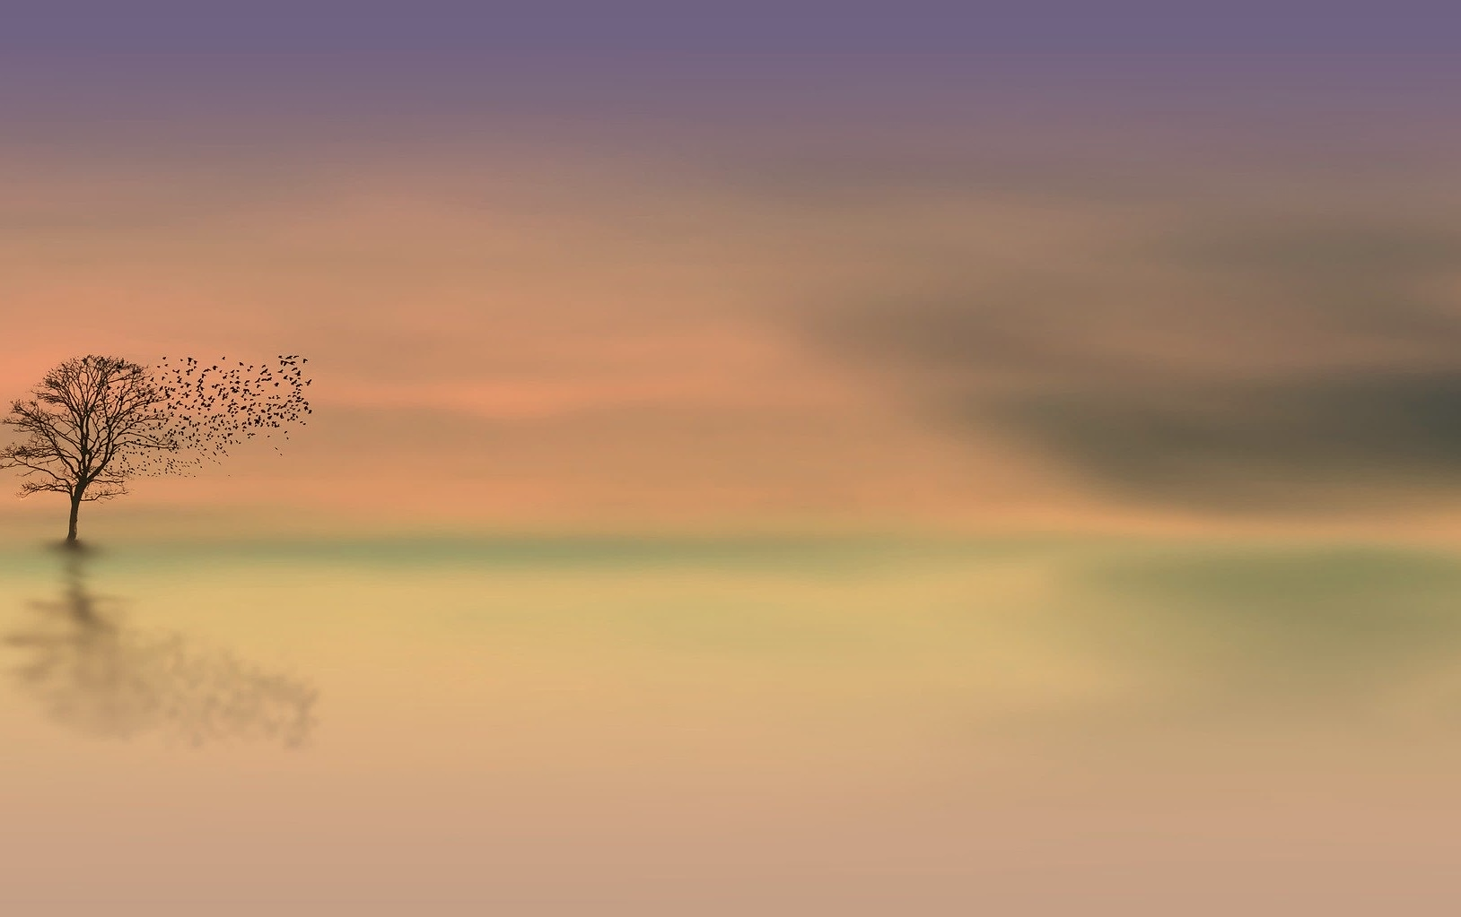
Secrets de Dieu
Adaptation de la prière de Charles Singer
Dieu appelle. Il connait le nom de chaque vivant. Il dit le nom de chacun: c’est un appel à se lever, à marcher, à grandir.
      Dieu est Père. Il prend soin de tous. Il n’y a personne qui ne soit son enfant. Chacun a droit à son héritage, c’est-à-dire, sa tendresse.
    Dieu est mouvement. Il est comme le vent. Il souffle, il avance, ce qui fait qu’on est toujours obligé de courir pour le rejoindre. Pas de repos avec Dieu.
Dieu est liberté. Il ne supporte pas les êtres humains enchainés ou opprimés. L’oppression, c’est contre Dieu, contre l’humain. Chacun sait qu’il y a des chaînes intérieures et extérieures.
Dieu est humble. Rien à voir avec la puissance. Il vient comme un petit, sans rien, rejoindre ceux et celles qui sont démunis.
Dieu est discret. On ne le trouve pas dans l’éclat et le tonnerre. Il ne se manifeste qu’à celui ou celle qui cherche, avec attention. Il ne s’impose pas.
Notes:
Temps de prière.
Si possible, partager la lecture de la prière entre les participant.e.s.
Note pour l’animation: La prière se poursuit sur la prochaine diapo.

Slide 21
Secrets de Dieu
Adaptation de la prière de Charles Singer
Dieu est compagnon. Il partage le pain avec l’être humain et avance avec lui sur la route de tous les jours.
    Dieu est créateur. Il aime la vie et quoi qu’on dise, son seul désir est que les êtres humains vivent.
    Dieu est musicien. Il ne joue pas d’aucun instrument, du moins, on ne le sait pas. Mais son Évangile est comme une musique qui entraine les hommes et les femmes et les rejoint sur les portées de la vie.
Dieu est parole. Il n’est pas muet comme une statue. Il parle, il fait signe. On peut entendre sa Parole de bien des manières. À moins d’être sourd d’esprit et de cœur.
L’unique secret de Dieu est révélé dans un mot d’amour adressé à tous les habitants de la terre, depuis le commencement jusqu’à la fin des temps :
Je t’aime!
Notes:
(La prière se poursuit.)

Slide 22
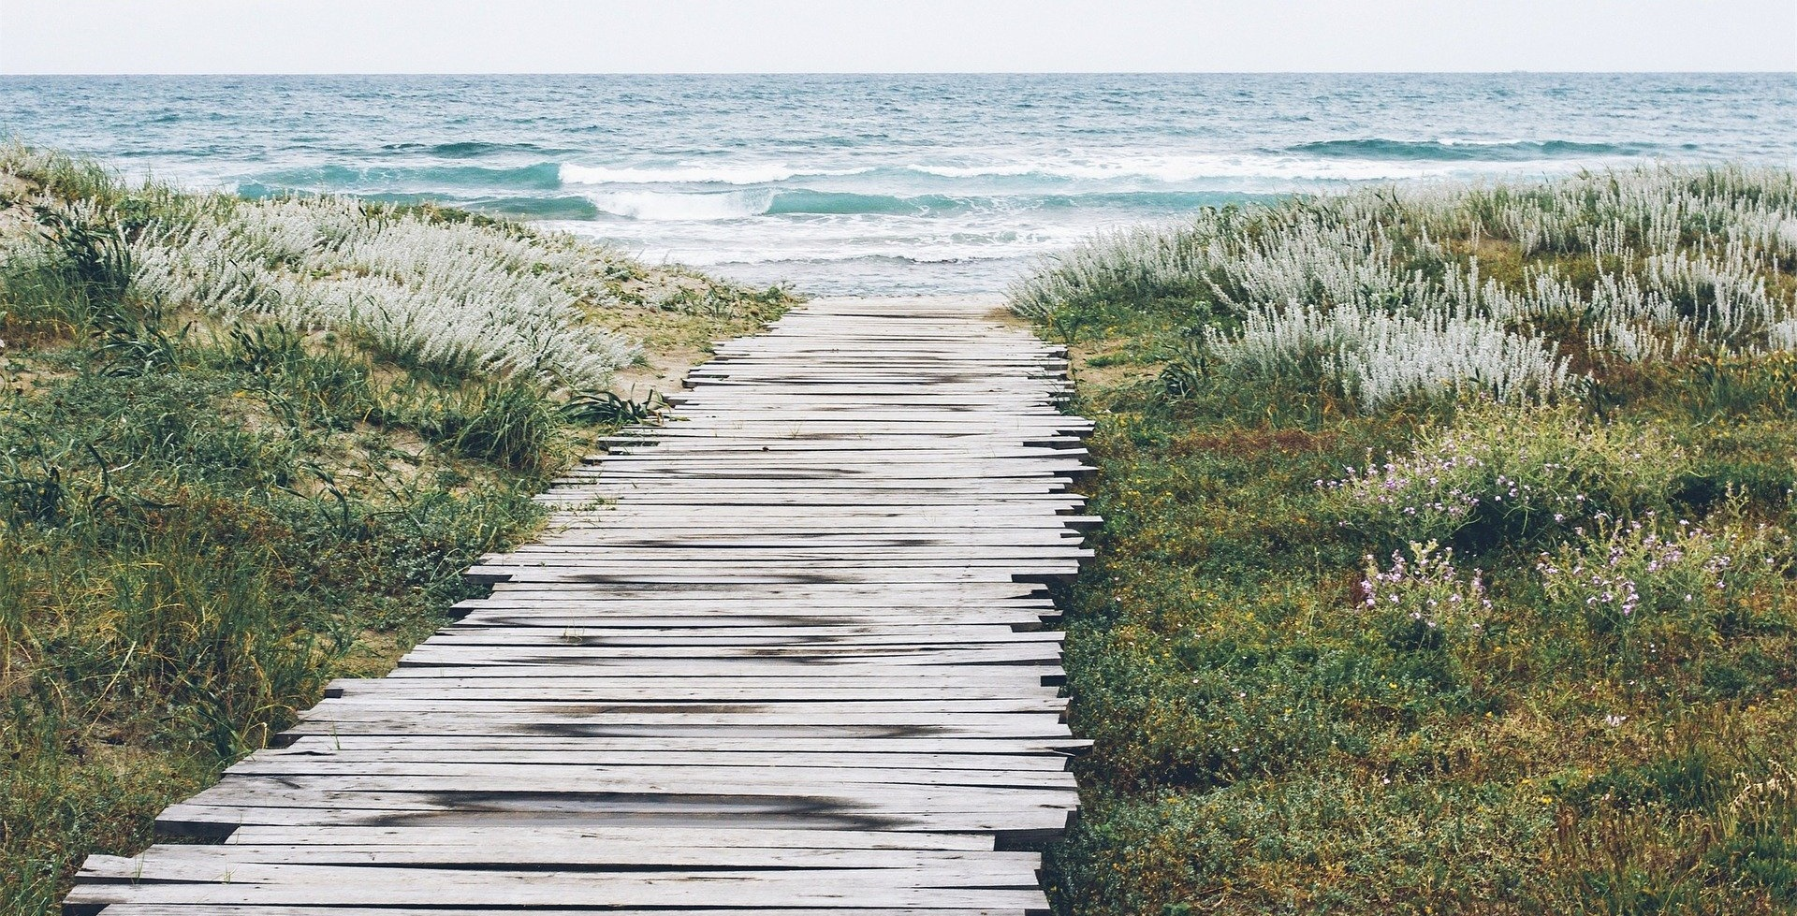

Évaluation
Quand je suis arrivé.e en début de rencontre, j’étais…
Au terme de cette première rencontre, je pars…
Notes:
Faire une courte évaluation de la rencontre sous le mode de la relecture personnelle avec l’aide des questions de la diapo.
Donner la parole aux participant.e.s qui le désirent.
Rappeler la prochaine rencontre et toute information pertinente à la suite des choses.
Se souhaiter mutuellement "bonne route!".

Slide 23
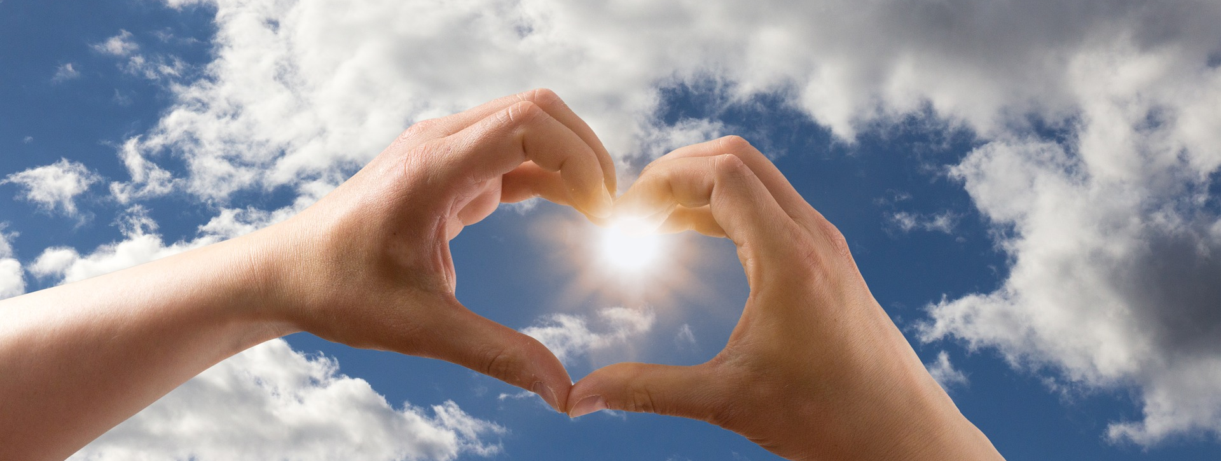




Conception et rédaction:
Lyne Groulx, responsable du catéchuménat,
Diocèse Saint-Jean-Longueuil
Équipe de collaboration à la rédaction:
Suzanne Desrochers, Office de la Catéchèse du Québec
Carole Harrison, membre de l’équipe du catéchuménat, Diocèse de Québec
Texte biblique: Traduction liturgique de la Bible, aelf.org/bible
Images:

